Slide 1
Алгоритм работы с заданиями ОГЭ по обществознанию

Slide 2
Алгоритм деятельности учителя
ФИПИ –
НАВИГАТОР ПОДГОТОВКИ –
НАВИГАТОР САМОСТОЯТЕЛЬНОЙ ПОДГОТОВКИ ОГЭ –
ОБЩЕСТВОЗНАНИЕ

Slide 3
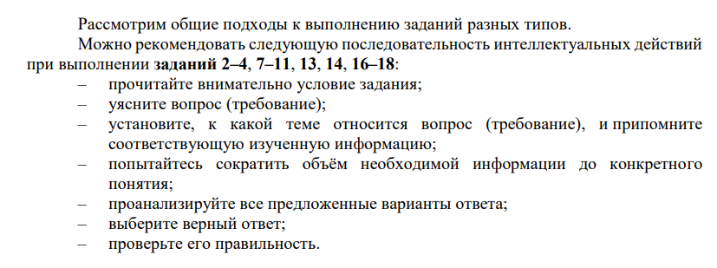

Slide 4
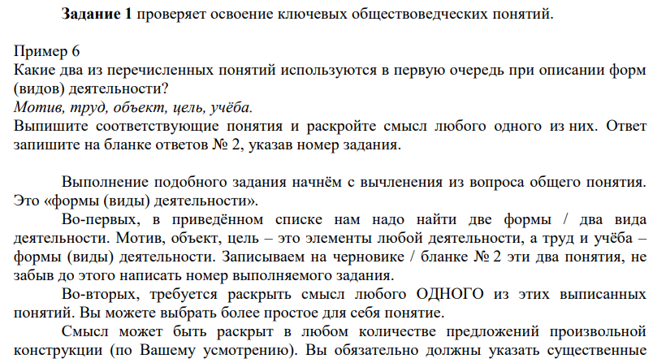

Slide 5
Правила при выполнении задания
– засчитываются существенные признаки понятия / важнейшие функции соответствующего социального объекта;
НЕ ЗАСЧИТЫВАЕТСЯ
– характеристика родовой принадлежности тем же понятием, смысл которого должен быть раскрыт
(например, «социальная группа – это группа людей…»);
– характеристика смысла понятия через отрицание
(например, «рыночная экономика – это экономика, в которой нет преобладания государственной собственности на средства производства…»)
- этимология слова
(например, слово «демократия» в переводе с греческого – «власть народа»),
метафора или аллегория
(например, «налоги в государстве подобны парусам корабля…»);
– пример конкретного объекта, подменяющий раскрытие смысла понятия через пример
(например, «монархия – это Великобритания»).

Slide 6
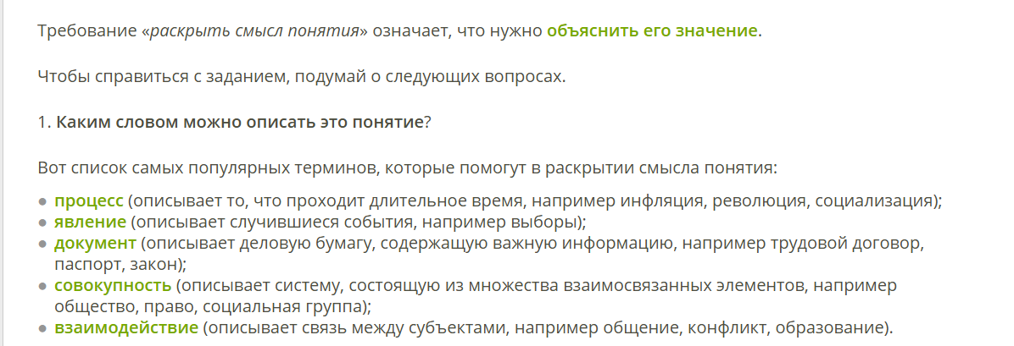
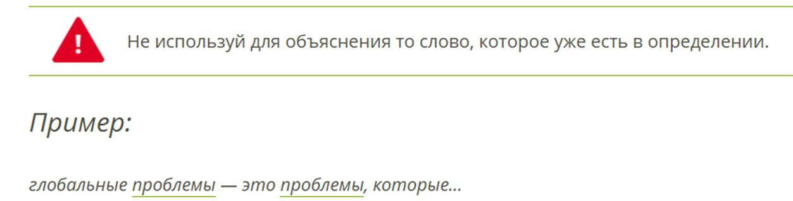

Slide 7
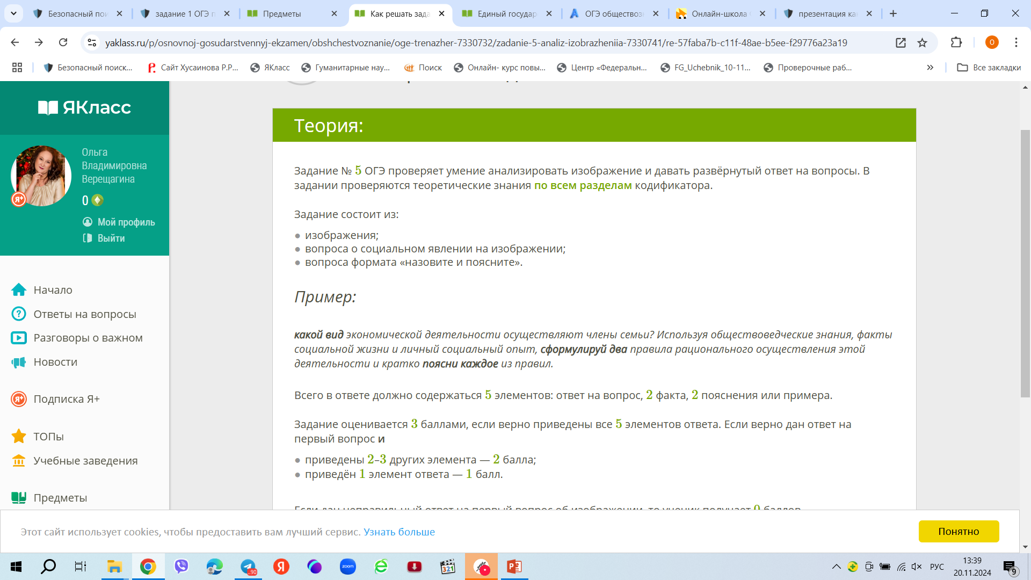

Slide 8
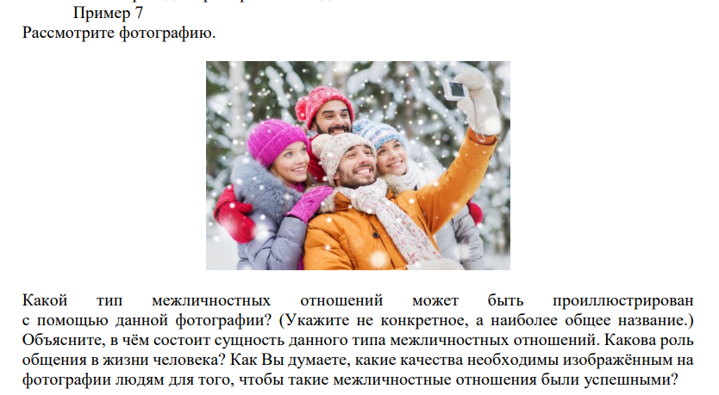

Slide 9
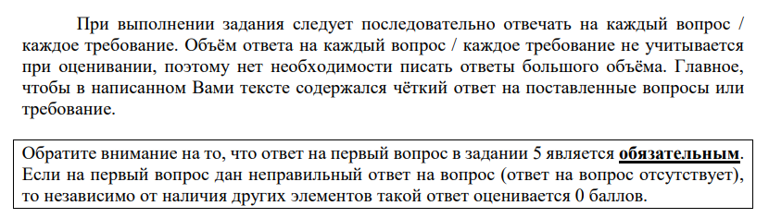

Slide 10
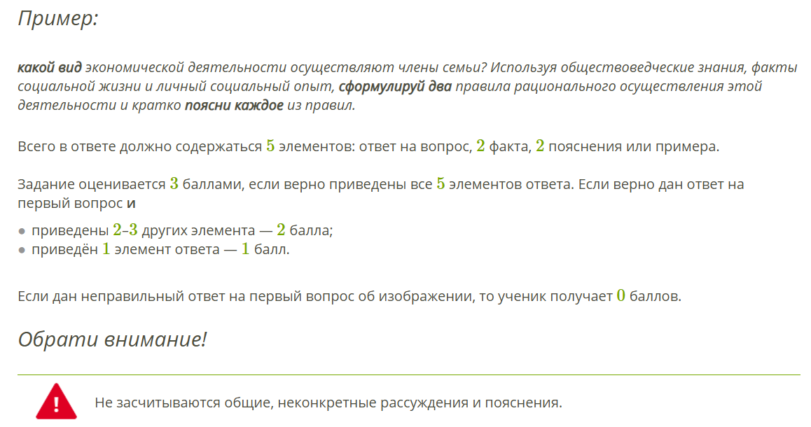

Slide 11
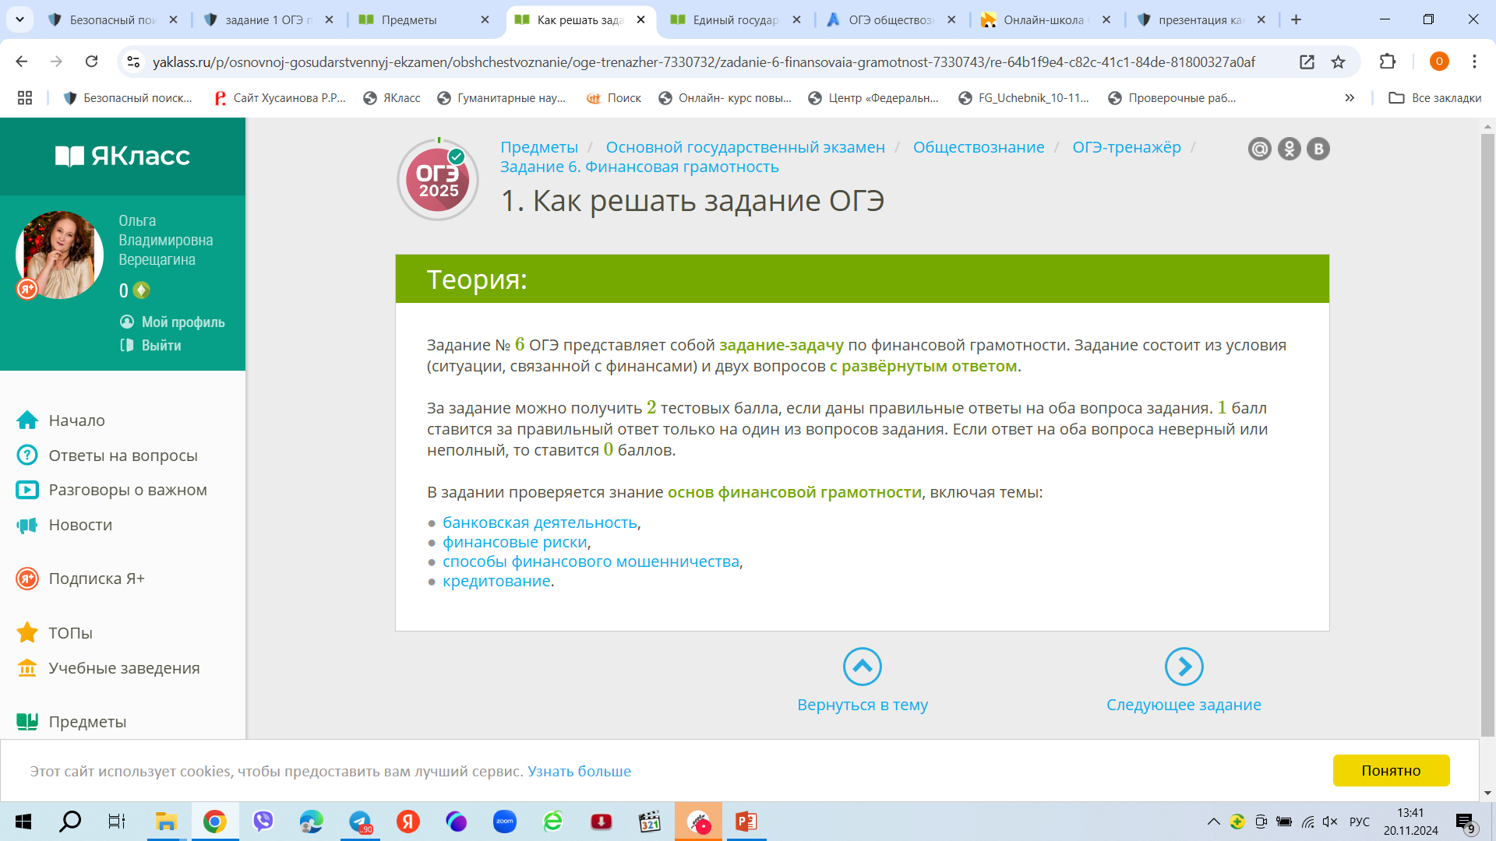

Slide 12
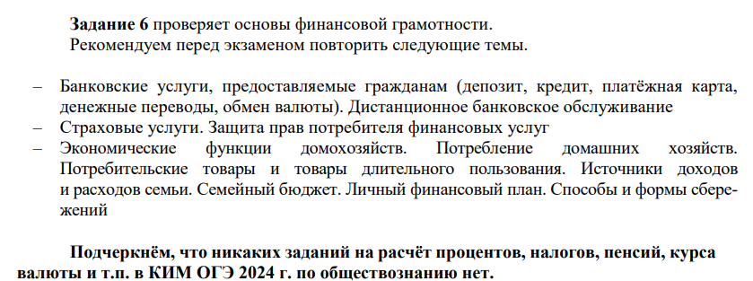

Slide 13
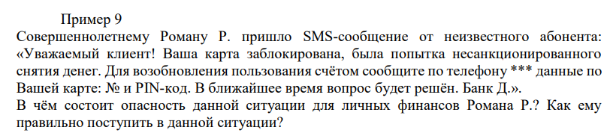
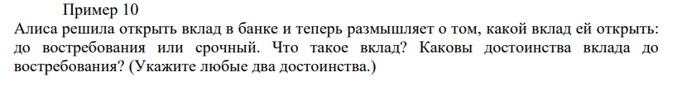

Slide 14
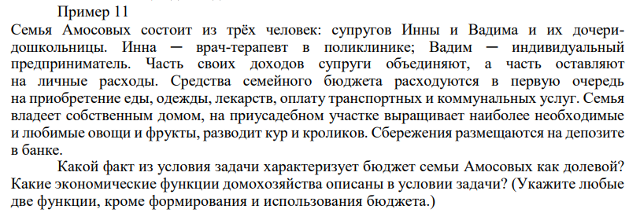

Slide 15
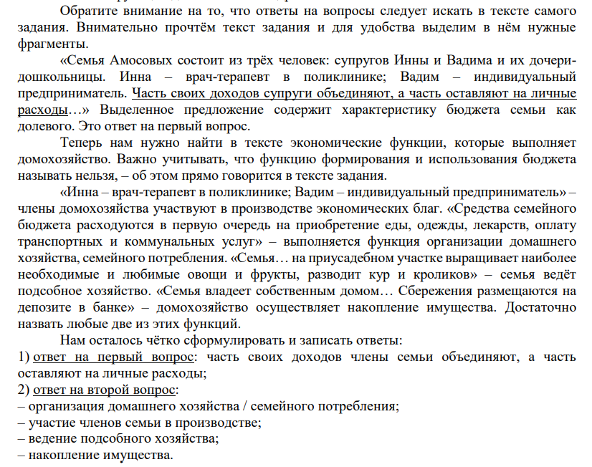

Slide 16
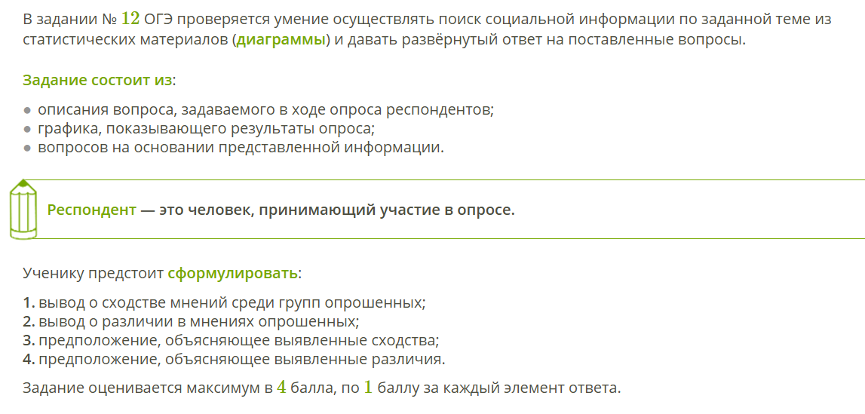

Slide 17
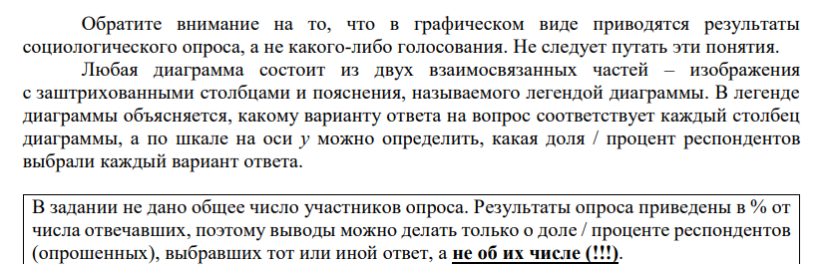

Slide 18
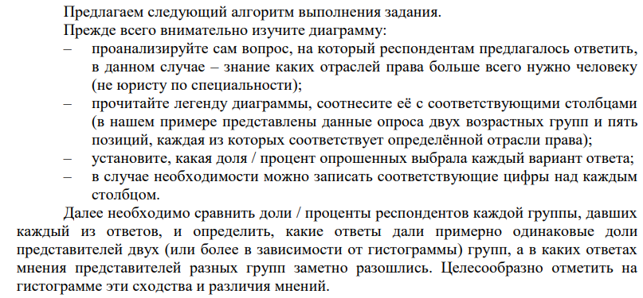

Slide 19
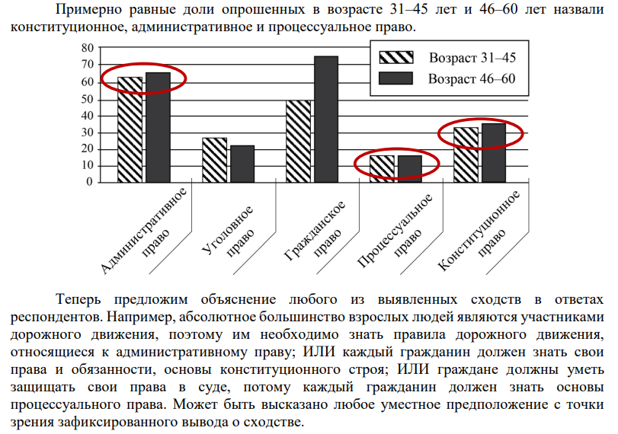

Slide 20
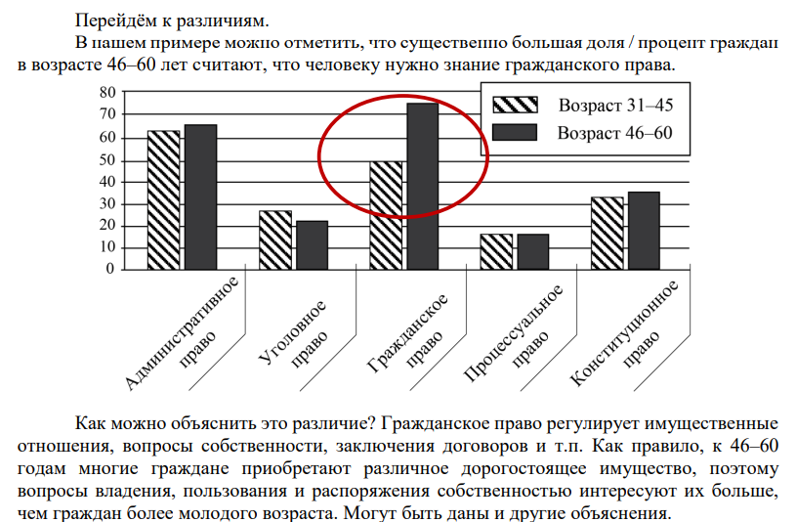

Slide 21
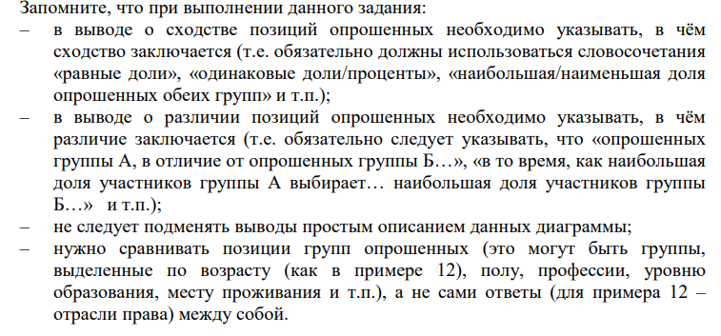

Slide 22
Запомните, что при выполнении задания 12:
✅ в выводе о сходстве позиций опрошенных необходимо указывать, в чём сходство заключается (т.е. обязательно должны использоваться словосочетания «равные доли», «одинаковые доли/проценты», «наибольшая/наименьшая доля опрошенных обеих групп» и т.п.); т.е. если учащийся напишет просто «Сходство обеих групп в пункте про ум и находчивость» не будет засчитан.
✅ в выводе о различии позиций опрошенных необходимо указывать, в чём различие заключается (т.е. обязательно следует указывать, что «опрошенных группы А, в отличие от опрошенных группы Б…», «в то время, как наибольшая доля участников группы А выбирает… наибольшая доля участников группы Б…» и т.п.);
✅Обратите внимание на то, что в графическом виде приводятся результаты социологического опроса, а не какого-либо голосования. Не следует путать эти понятия. Если вы напишите, «30% проголосовало» это сразу 0 баллов.
✅ В задании не дано общее число участников опроса. Результаты опроса приведены в % от числа отвечавших, поэтому выводы можно делать только о доле / проценте респондентов (опрошенных), выбравших тот или иной ответ, а не об их числе (!!!).
Еще раз обращаю внимание, если в задание 12 встречаются такие слова, как количество, число, голосовали - это сразу 0 баллов.

Slide 23
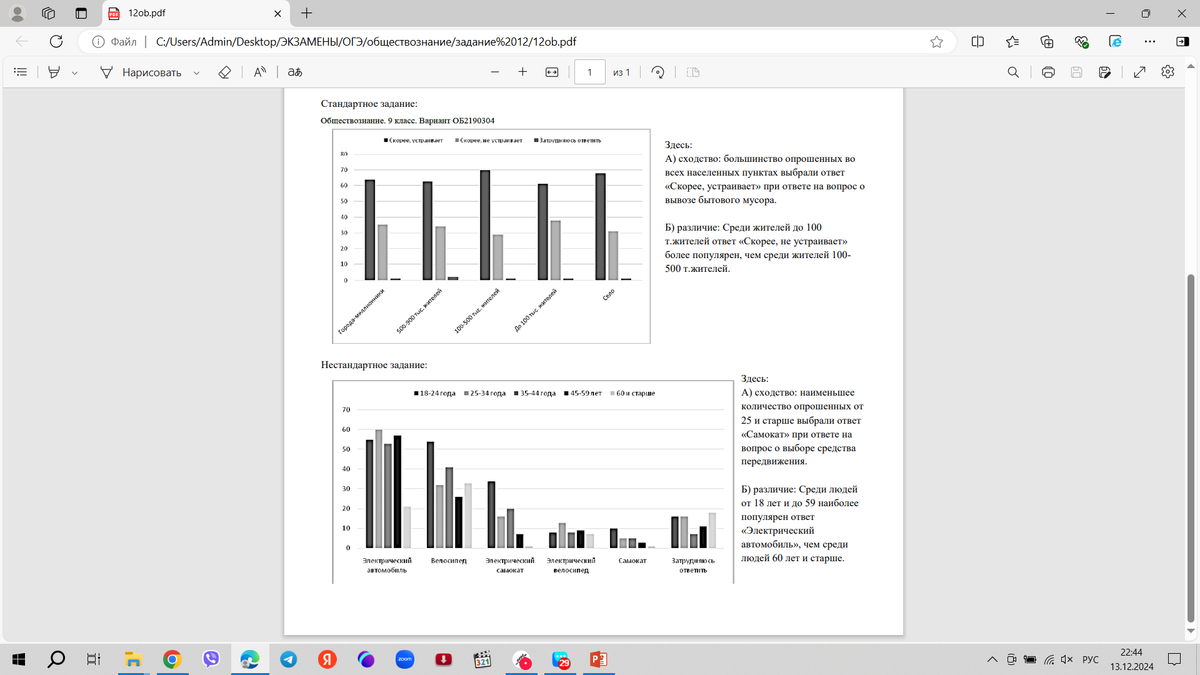

Slide 25
Ищем СХОДСТВО по критериям: 1) большинство; 2) примерно одинаковый процент; 3) меньшинство.
ГЛАВНОЕ ПОКАЗАТЬ ОТВЕТ в «», ПО КОТОРОМУ ЛЮДИ ОТВЕЧАЛИ.
Оформляем ВЫВОД по
А) СХОДСТВУ:
Большинство/меньшинство опрошенных в обеих группах выбрали ответ « » при ответе на вопрос « ».
Одинаковая доля опрошенных в обеих группах выбрали ответ « » при ответе на вопрос « ». ИЛИ
Десятая часть опрошенных в обеих группах выбрали ответ « » при ответе на вопрос « ». ИЛИ
Примерно одинаковая доля опрошенных в обеих группах выбрали ответ « » при ответе на вопрос « ».
Наименьший/наибольший процент опрошенных выбрали ответ « _» при ответе на вопрос « _».
Оформляем ВЫВОД по
Б) РАЗЛИЧИЮ:
опрошенные в стране « _» значительно реже выбирали ответ « », чем в стране « ». ИЛИ
среди выбирающих ответ « » доля опрошенных «группы 1» значительно меньше доли опрошенных в «группе 2».
ГЛАВНОЕ ПОКАЗАТЬ ОТВЕТ в «», ПО КОТОРОМУ ЛЮДИ ОТВЕЧАЛИ И РАЗНИЦУ, Т.Е. КОГО БОЛЬШЕ!
Большую роль играет тот факт, кто отвечал на вопросы при формулировании РАЗЛИЧИЯ (женщины/мужчины, подростки/взрослые, горожане/селяне и т.п.).

Slide 26
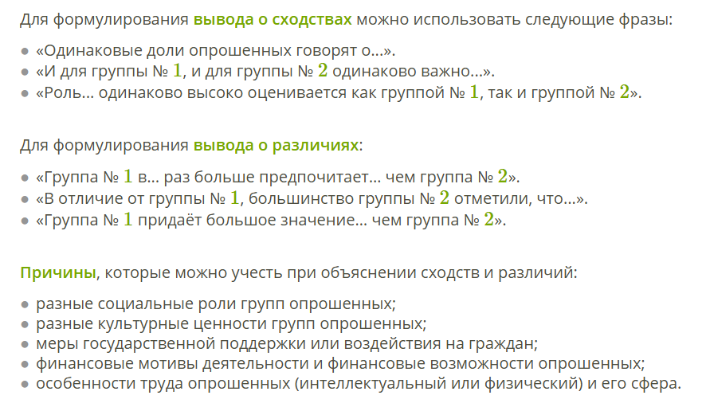

Slide 27
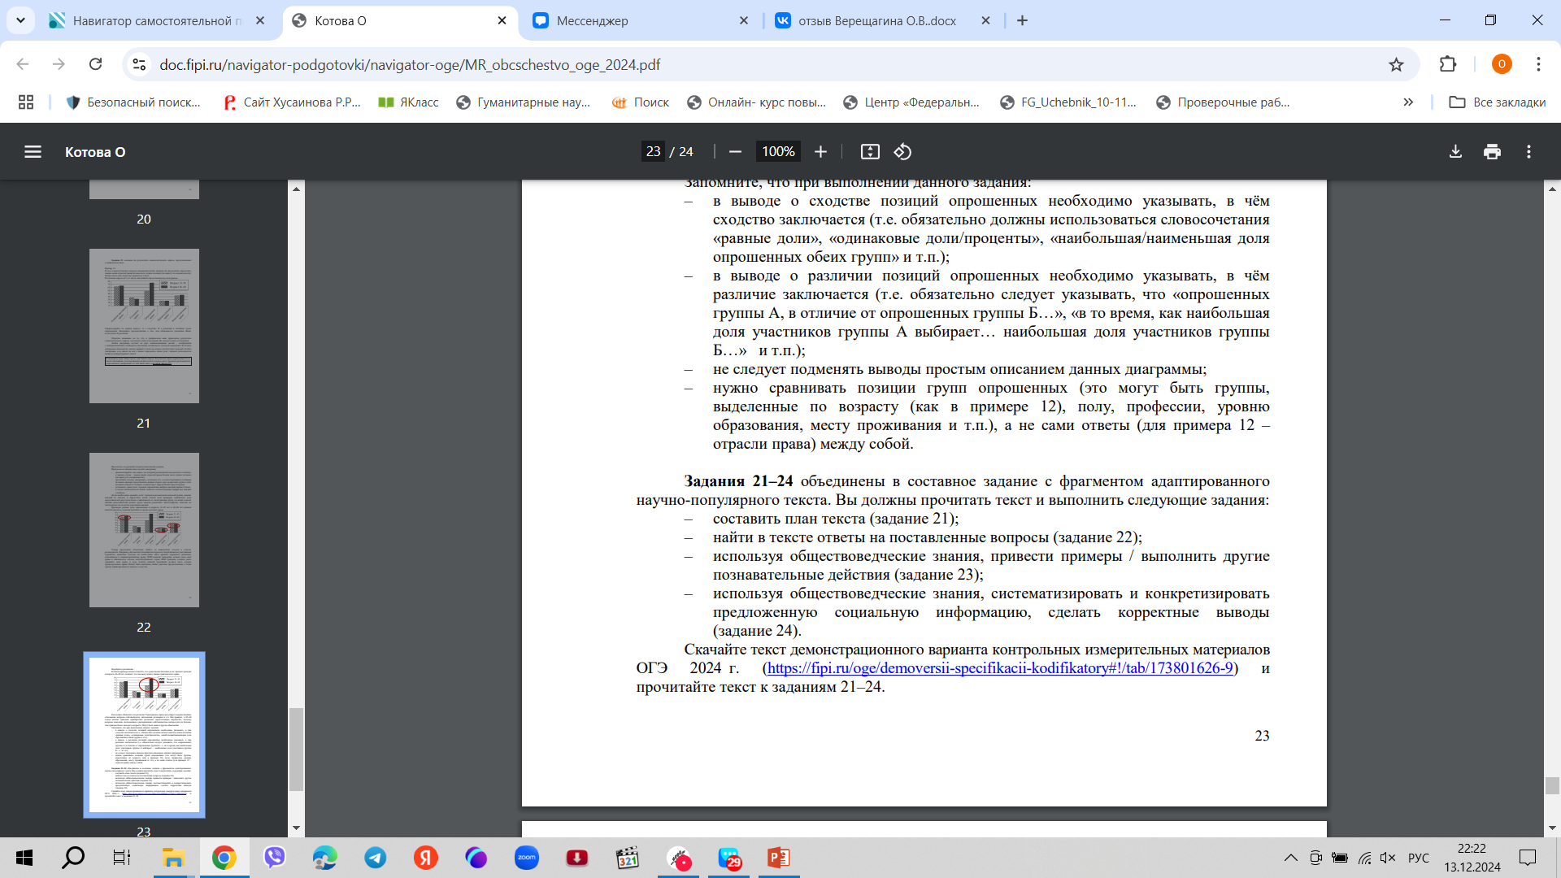

Slide 28


Slide 29
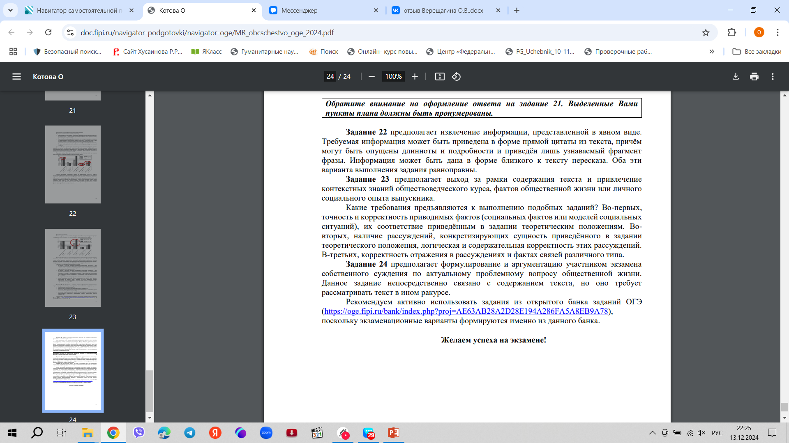

Slide 30
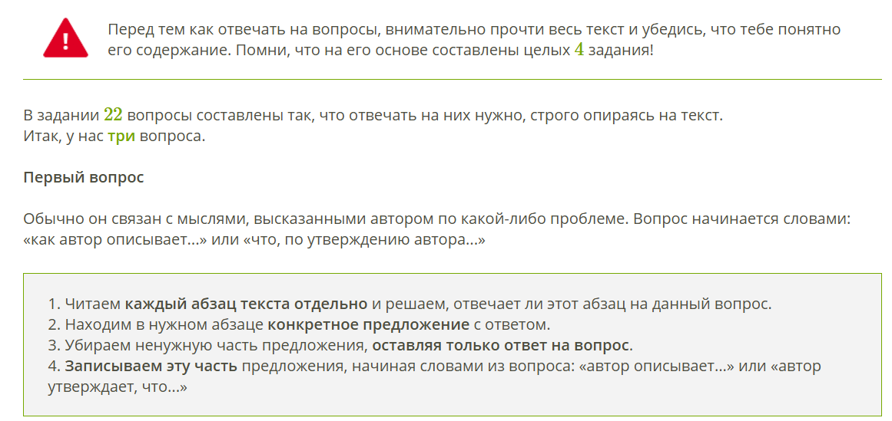

Slide 31
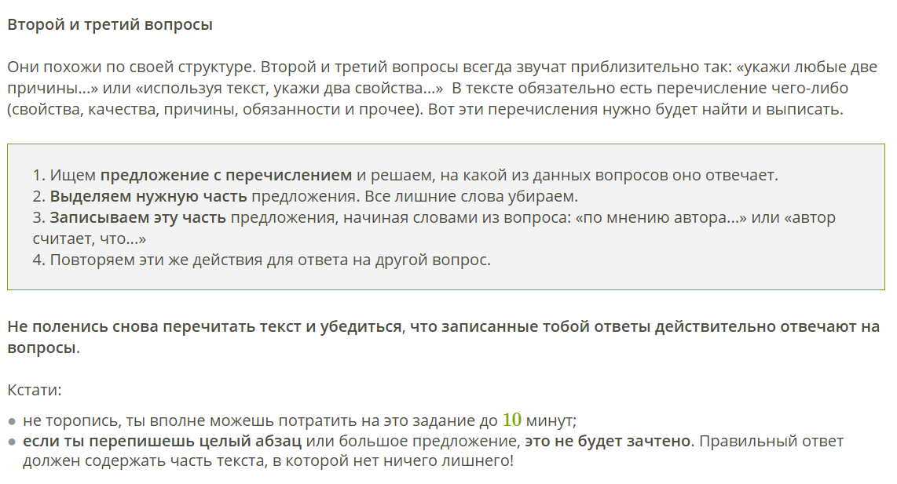

Slide 33
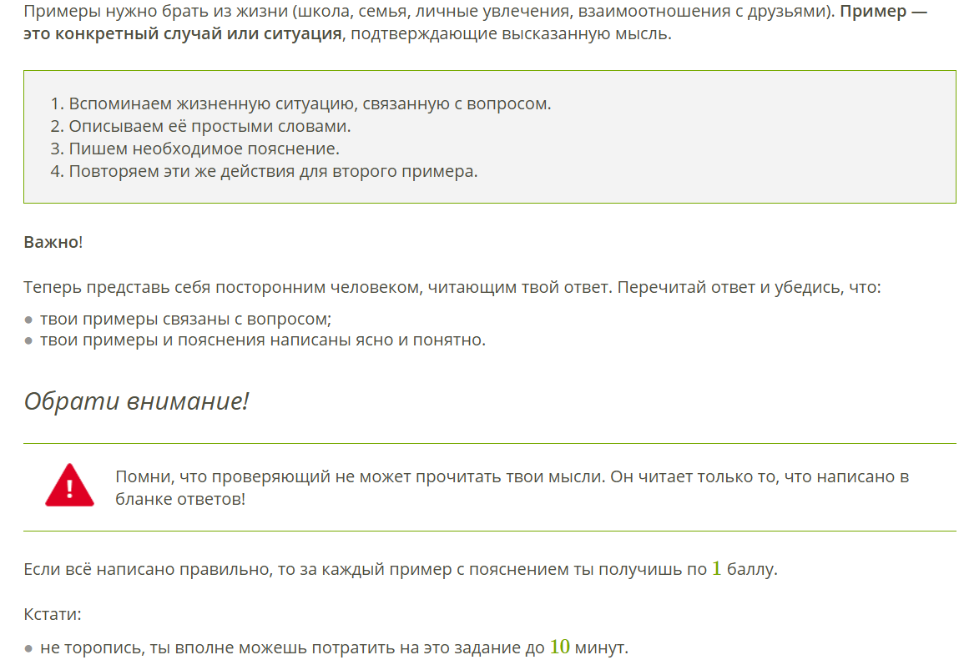

Slide 35
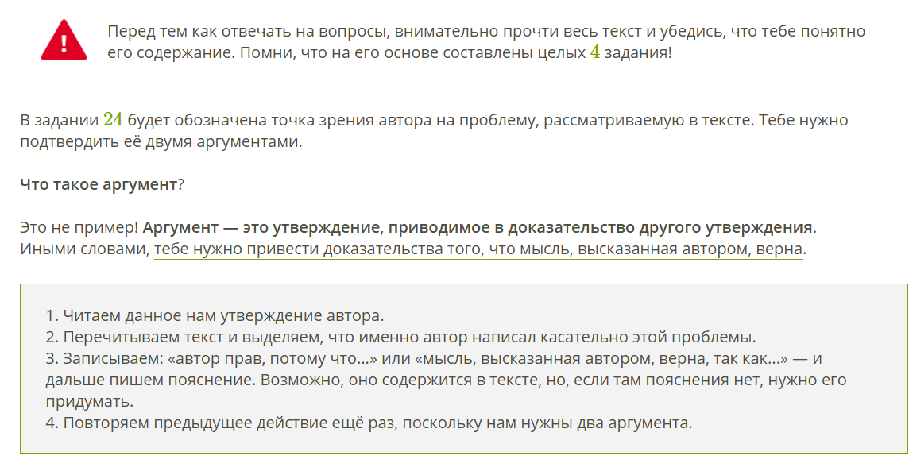

Slide 36
